Slide 1
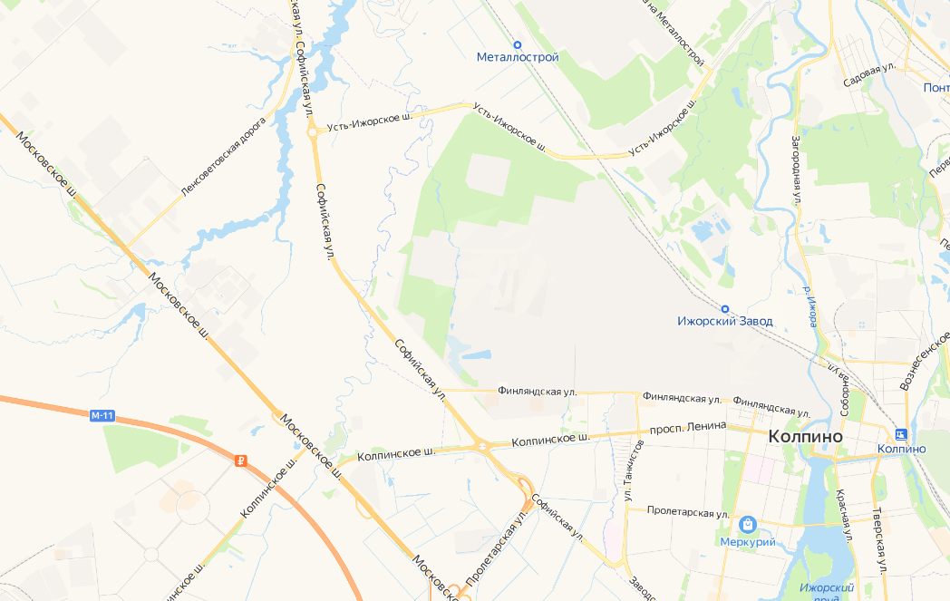
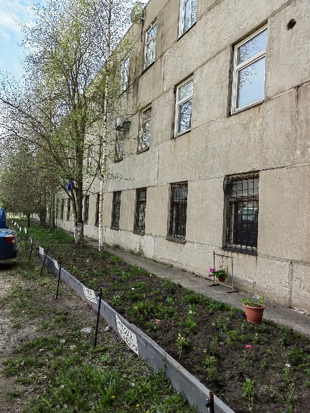
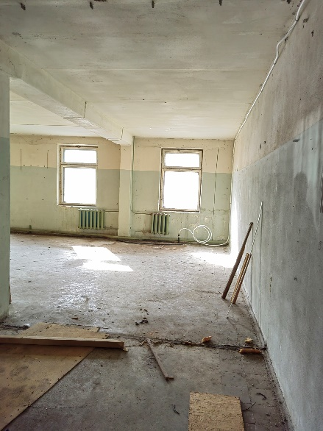
Объект незавершенного строительства Санкт Петербург, г. Колпино, Ижорский завод, д. 104 лит А, пом. 5У-Н
Аукцион на понижение. Дата аукциона: 13.07.2023
Начальная цена 29 602 489 руб. с НДС
Цена отсечения 12 500 000 руб.с НДС
Земельные участки
Площадь: 2528 кв.м
Право: Аренда
Кадастровый номер: 78:37:0017212:81
Категория: Земли населенных пунктов
ВРИ: для размещения промышленных объектов
ОНЗС
Площадь: 1146 кв.м
Кадастровый номер: 78:37:0017212:5282
Право: собственность
Обременения: не зарегистрировано
Состояние: удовлетворительное
Инженерные коммуникации (мощности)
Электричество: -
Водоснабжение:-
Канализация: -
Теплоснабжение:-
Газоснабжение: -
Фото актива
Контактная информация
Селезнев Алексей Васильевич
номер телефона: +7 966 176 38 33
E-mail: AlVaSeleznev@aem-group.ru
Аукцион:
https://www.a-k-d.ru/tender/76011

